Slide 1

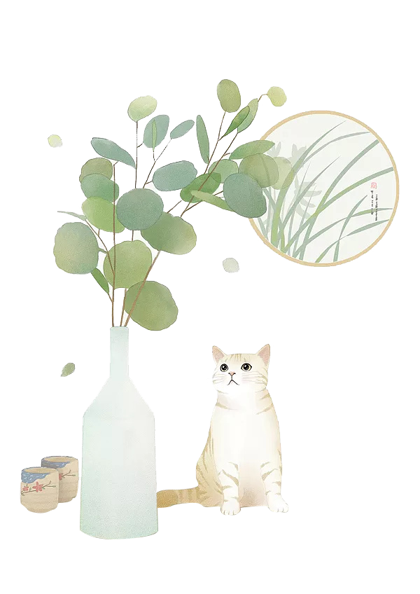

散步
乙酉甲申雷雨惊
乘除却贺芒种晴
插秧先插蚤籼稻
少忍数旬蒸米成
莫怀戚

Slide 2
01
读准字词
qí
戚（ ） 分歧（ ） 熬（ ）
霎时（ ） 水波粼粼（ ）
qī
aó
shà
lín
各得其所
①、每个人或事物都得到合适的安顿。（ ）
②、信任并服从。 （ ）
③、形容水流的清澈或石的明净。 （ ）
信服
粼粼

Slide 3

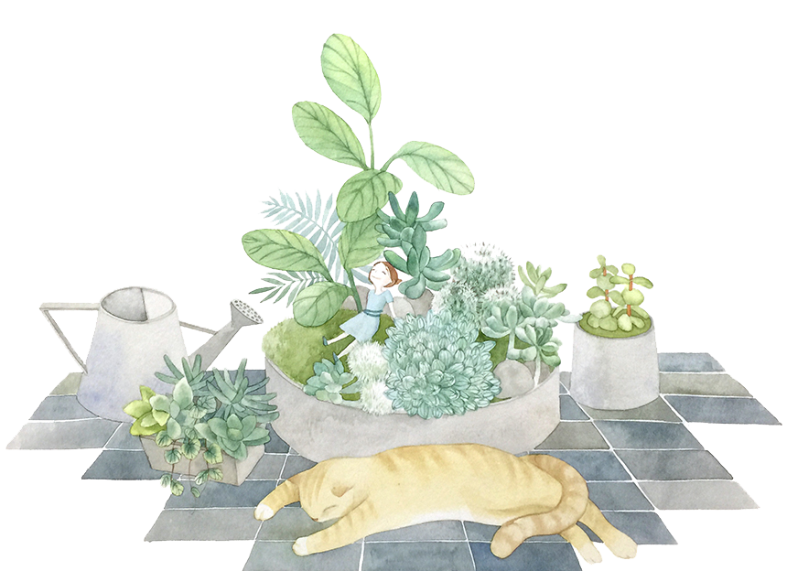
02
朗
读
01
自由朗读，重音、停顿
CONTENTS
02
与《秋天的怀念》相比，感情基调有何不同？
节气
特辑

Slide 4
03
再读课文，根据你对课文的理解，给文章换一个题目，你会换成什么？说明理由。
情感
一家人
三代
主题
CONTENTS
初春的田野
责任
和谐
生命
理解
选择

Slide 5
03
关于责任
情感
⑴我，我的母亲，我的妻子和儿子。
⑵我和母亲走在前面，我的妻子和儿子走在后面
⑶我蹲下来，背起了母亲，妻子也蹲下来，背起了儿子。
强调，对家人的尊重与重视，“我的”体现了责任感。
主题
作为生命链条中最关键环节的中年人, 对上孝顺老人、对下呵护孩子，不仅仅是因为家庭情感的缘故,我们还可以理解到对生命的珍重和责任感，理解到小家和谐和世界和谐。

Slide 6
03
关于生命
情感
⑴这南方初春的田野，大块小块的新绿随意地铺着，有的浓，有的淡;树上的嫩芽也密了;田里的冬水也咕咕地起着水泡。这一切都使人想着一样东西———生命。
⑵她的眼随小路望去：那里有金色的菜花，两行整齐的桑树，尽头一口水波粼粼的鱼塘。
⑶今年的春天来得太迟，太迟了，有一些老人挺不住。但是春天总算来了。我的母亲又熬过了一个严冬。
主题
文章写于1985年。我父亲刚去世。照料了他多年的母亲似乎一下子给抽掉了生活目标，身体情况变得很复杂。我有个弟弟是医生，私下说，母亲处在丧偶综合症中，这是一个微妙的阶段，必须谨慎度过。—— 《二十年后说<散步>》莫怀戚

Slide 7
03
关于生命
情感
⑴这南方初春的田野，大块小块的新绿随意地铺着，有的浓，有的淡;树上的嫩芽也密了;田里的冬水也咕咕地起着水泡。这一切都使人想着一样东西———生命。
⑵她的眼随小路望去：那里有金色的菜花，两行整齐的桑树，尽头一口水波粼粼的鱼塘。
⑶今年的春天来得太迟，太迟了，有一些老人挺不住。但是春天总算来了。我的母亲又熬过了一个严冬。
主题
初春的田野一切充满了生机和活力这一切，都将使母亲想起一样东西—生命复活了。把母亲带进初春的田野，让母亲感受到蓬勃的生命的召唤，进而增强母亲活下来的信心!儿子鼓励母亲出来走走，希望让母亲呼吸新鲜空气感受新鲜气象的良苦用心体现了他的孝顺，也体现了他对生命的珍惜与责任。

Slide 8
景物描写的作用
04
语言鉴赏
⑴这南方初春的田野，大块小块的新绿随意地铺着，有的浓，有的淡;树上的嫩芽也密了;田里的冬水也咕咕地起着水泡。这一切都使人想着一样东西———生命。
⑵她的眼随小路望去：那里有金色的菜花，两行整齐的桑树，尽头一口水波粼粼的鱼塘。
表现了春天蓬勃的生机,感受春天的美好，烘托了一家人“散步”的愉悦心情。
体现了一家人和睦、温馨的氛围。
暗示了熬过严冬母亲将会获得新的活力，体现对生命的珍视，表达了对生活的热爱。
总结：景物作用：烘托xx心情；营造xx氛围；暗示xx情感与主题。

Slide 9
04
语言含义
语言鉴赏
你怎么理解“我背上的同她背上的加起来，就是整个世界”
表层意：“慢慢地”、“稳稳地”行走形容他们走得极慢，唯恐有闪失，尤其是母亲经不起摔跌。
深层意：（1）中年人照顾一家老小时的小心、稳重，暗示着中年人承受着扶老携幼的责任。
（2）“整个世界”的感受，表现了人到中年的心情：亲人的平安、健康、快乐，就是最大的心愿。

Slide 10
04
写作方法
哪些写作方法值得你学习？
1、以小见大：散步的小事蕴含大的、丰富的道理与情感。
《我和我的祖国》
2、小事波澜起伏
3、语言朴素亲切

Slide 11

改 写
选择一个点，改写成一首小诗吧。
前面也是妈妈和儿子\后面也是妈妈和儿子\小孩子的话儿\总是那么天真\\但不知怎的\小孩子的话儿\总能说中\那\生命的轮回
节气
特辑

Slide 12
你的生活中有这些小事么？你有什么感悟？
节气
特辑

Slide 13
作业
1、读《范爱农》，写人物性格、情节、感想
2、《散步》字词3遍，包括增加的
3、准备《西游记》《论语》《世说新语》书本

Slide 14
作业
1、选择一个小专题写下来。
2、做《阳光学评》P24

Slide 15
感
谢
收
乙酉甲申雷雨惊
乘除却贺芒种晴
插秧先插蚤籼稻
少忍数旬蒸米成
听
节气
特辑

